Slide 2
Речевая разминка
Около кола вьюн и хмель вьются на плетень,
Вьются , плетутся, заплетаются , расперезавиваются.
Найдите глаголы , прочитайте их по слогам, затем плавно с ускорением.
Прочитайте с вопросительной интонацией (ещё: утвердительной интонацией, с огорчением, с весёлой интонацией, быстро, в стиле рэпа)

Slide 4
М.Зощенко «Великие путешественники»
3 класс

Slide 6
Подготовительная работа перед чтением
кру- го-свет-но-е пу-те-шес-тви-е
пу-те-шест-во-вать
пе-ро-чин-ный но-жик
у-ве-ли-чи-тель-но-е
дья-воль-ски тя-жё-лый
при-спо-со-бить
со-про-тив-ля-ют-ся
ге-ог-ра-фи-я
выс-ше-е об-ра-зо-ва-ни-е
кос-мог-ра-фи-я

Slide 8
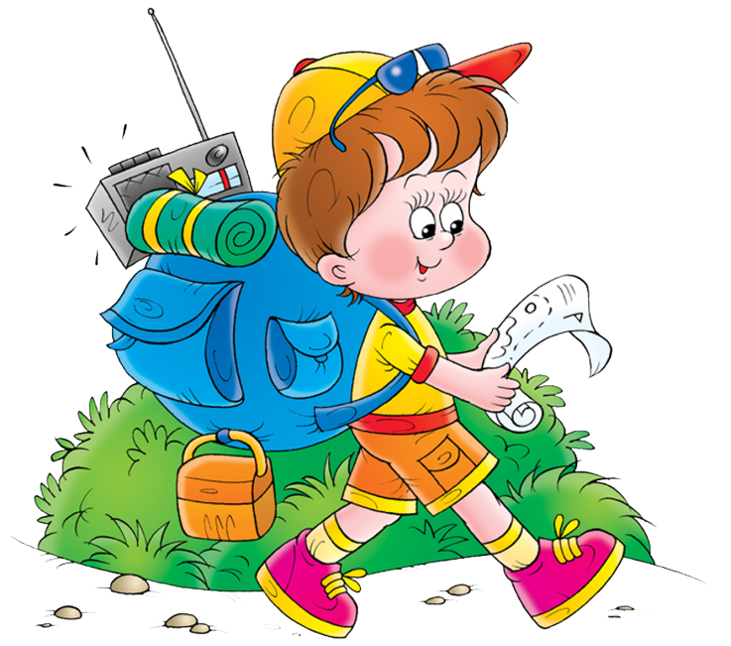
Словарная работа
Путешественники
География
Высшее образование
Космография – изучает космос и его строение

Slide 10
Восстанови порядок событий
Стёпка предлагает Лёле и Миньке отправиться в кругосветное путешествие и устраивает общее собрание путешественников.
Лёля и Минька встречаются с родителями.
Дети готовятся к путешествию.
Путешественники собираются на ночлег в лесу. Хитрость Лёли.
Дети возвращаются домой.
6. Путешественники отправляются в путь.

Slide 11
Восстанови порядок событий
Стёпка предлагает Лёле и Миньке отправиться в кругосветное путешествие и устраивает общее собрание путешественников.
Дети готовятся к путешествию.
Путешественники отправляются в путь.
Путешественники собираются на ночлег в лесу. Хитрость Лёли.
Дети возвращаются домой.
Лёля и Минька встречаются с родителями.

Slide 14
Вопросы.
По горизонтали:
1. Для разжигания костра дети взяли с собой увеличительное … .
2. Что съела собака у детей, когда прогрызла мешок с запасами.
3. Имя лидера среди детей в путешествии.
4. Предмет, из которого дети взяли с собой три рубля.
5. Место, где дети сделали привал.
6. Насекомое, которое укусило Миньку в щёку.
7. Кто предложил выпороть детей в наказание за их путешествие.
8. Какой учебный предмет, по мнению мамы брата и сестры, должны знать путешественники.
9. Помещение, где закрыла мама Стёпку в наказание.

Slide 15
По вертикали:
1. Глиняный предмет, который взяли с собой дети в путешествие.
2. Кличка собаки, которая пошла в путешествие вместе с детьми.
3. Имя сестры Миньки.
4. Что есть Земля по мнению Стёпки.
5. Что взяли дети с собой для ловли тропических бабочек.
6. Место, куда упал Минька, не выдержав тяжести мешка с запасами.
7. Транспорт дяденьки, который подвёз детей.
8. Место, куда дяденька подвёз путешественников.

